Slide 1
Proyecto final SAD

Slide 2

Situacion problematica
Ineficiencia en la asignacion de citas
Errores en la asignacion de citas

Slide 3

Modelo 1 – Asignacion por prioridad
Tiene en cuenta:
Disponibilidad en el calendario y en las salas disponibles
Prioridad de a cita, Alta, Media o baja

Slide 4

Modelo 2 – Asignacion por tardanza
Tiene en cuenta:
Tienen prioridad las citas con mayor numero de dias de retraso

Slide 5
Modelo 3 (Propio)
Concepto matematico:
Prioridad * costo/duracion
De esta manera se tiene en cuenta el costo por unidad de tiempo intervenido.

Slide 6


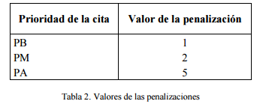
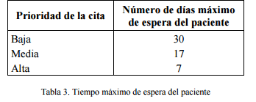
Medidas de desempeño
I. Indicador de calidad de servicio
II. Indicador de dinero perdido

